Slide 1
Пофантазируем на тему будущего рюкзаков

Slide 8
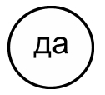

Slide 9
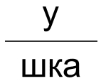

Slide 10
